Slide 1
Engenharia de Software

Slide 2
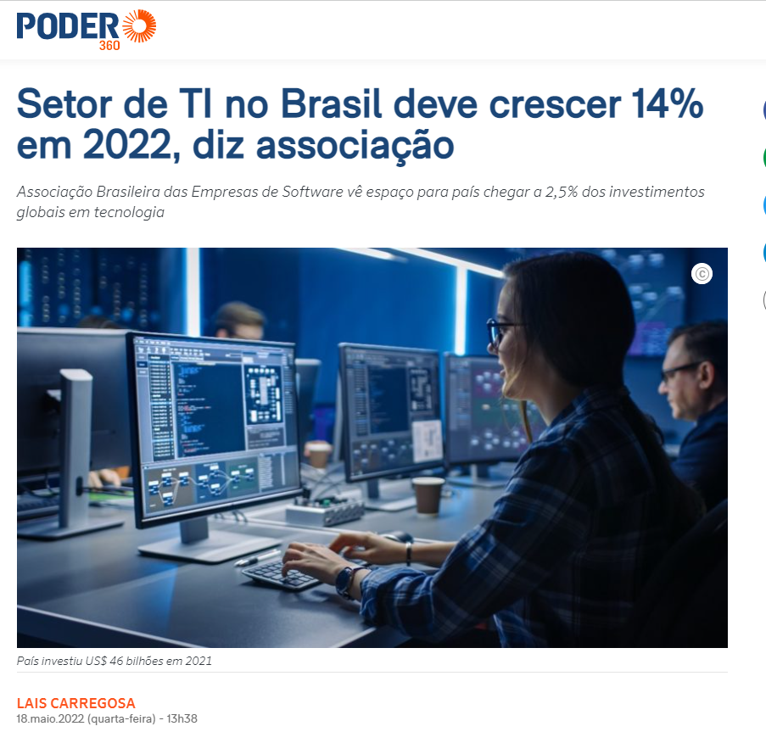
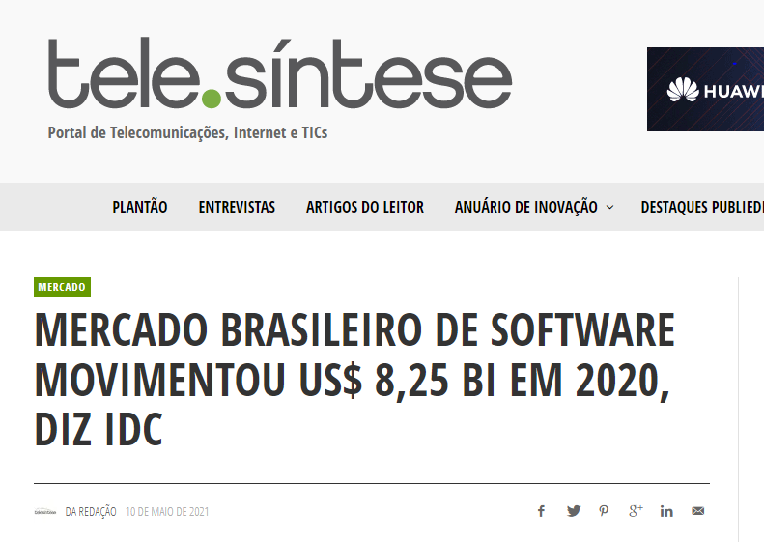
Mercado Software
https://www.poder360.com.br/economia/setor-de-ti-no-brasil-deve-crescer-14-em-2022-diz-associacao/
https://www.telesintese.com.br/mercado-brasileiro-de-software-movimentou-us-825-bi-em-2020-diz-idc/

Slide 3


Mercado Software
https://capitaldigital.com.br/o-software-brasileiro-representa-apenas-28-do-mercado-nacional/
49,3% delas são consideradas micros (dez funcionários ou menos)
46,2% pequenas (de dez a 99 empregados)
4% médias (entre cem e 500 trabalhadores)
0,5% grandes (acima de 500 funcionários).
https://www.convergenciadigital.com.br/Negocios/Mais-de-95%25-do-mercado-brasileiro-de-software-e-de-empresas-PMEs-48732.html?UserActiveTemplate=mobile%2Csite

Slide 4
Engenharia de software
“Se preocupa com o projeto, implementação, instalação e operação de sistemas que incluem hardware, software e pessoas”. (Sommerville)
Sistemas requerem abordagem multidisciplinar e devem ser projetados para durarem muitos anos em um ambiente dinâmico.
Podemos identificar três fases nos paradigmas de desenvolvimento.
Definição: Determina viabilidade, requisitos do software, especifica e projeta o sistema.
Desenvolvimento: Implementação, integração e instalação.
Operação: manutenção, correção e evolução.

Slide 5
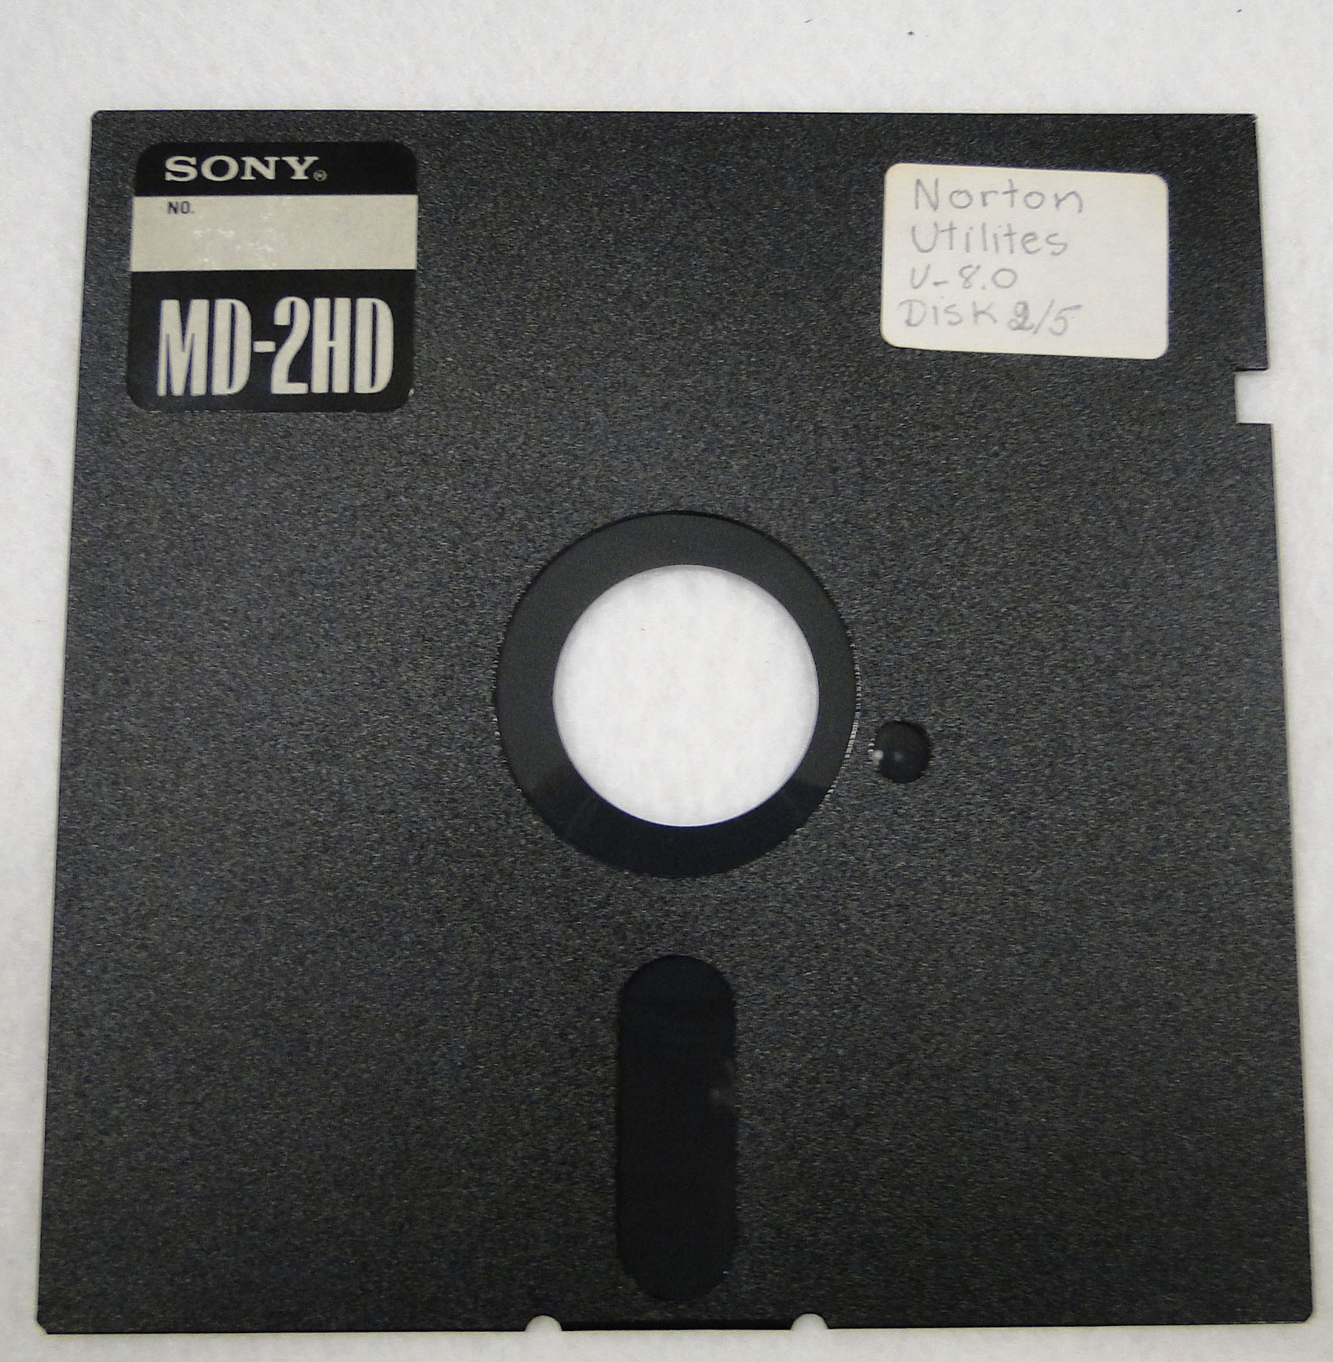
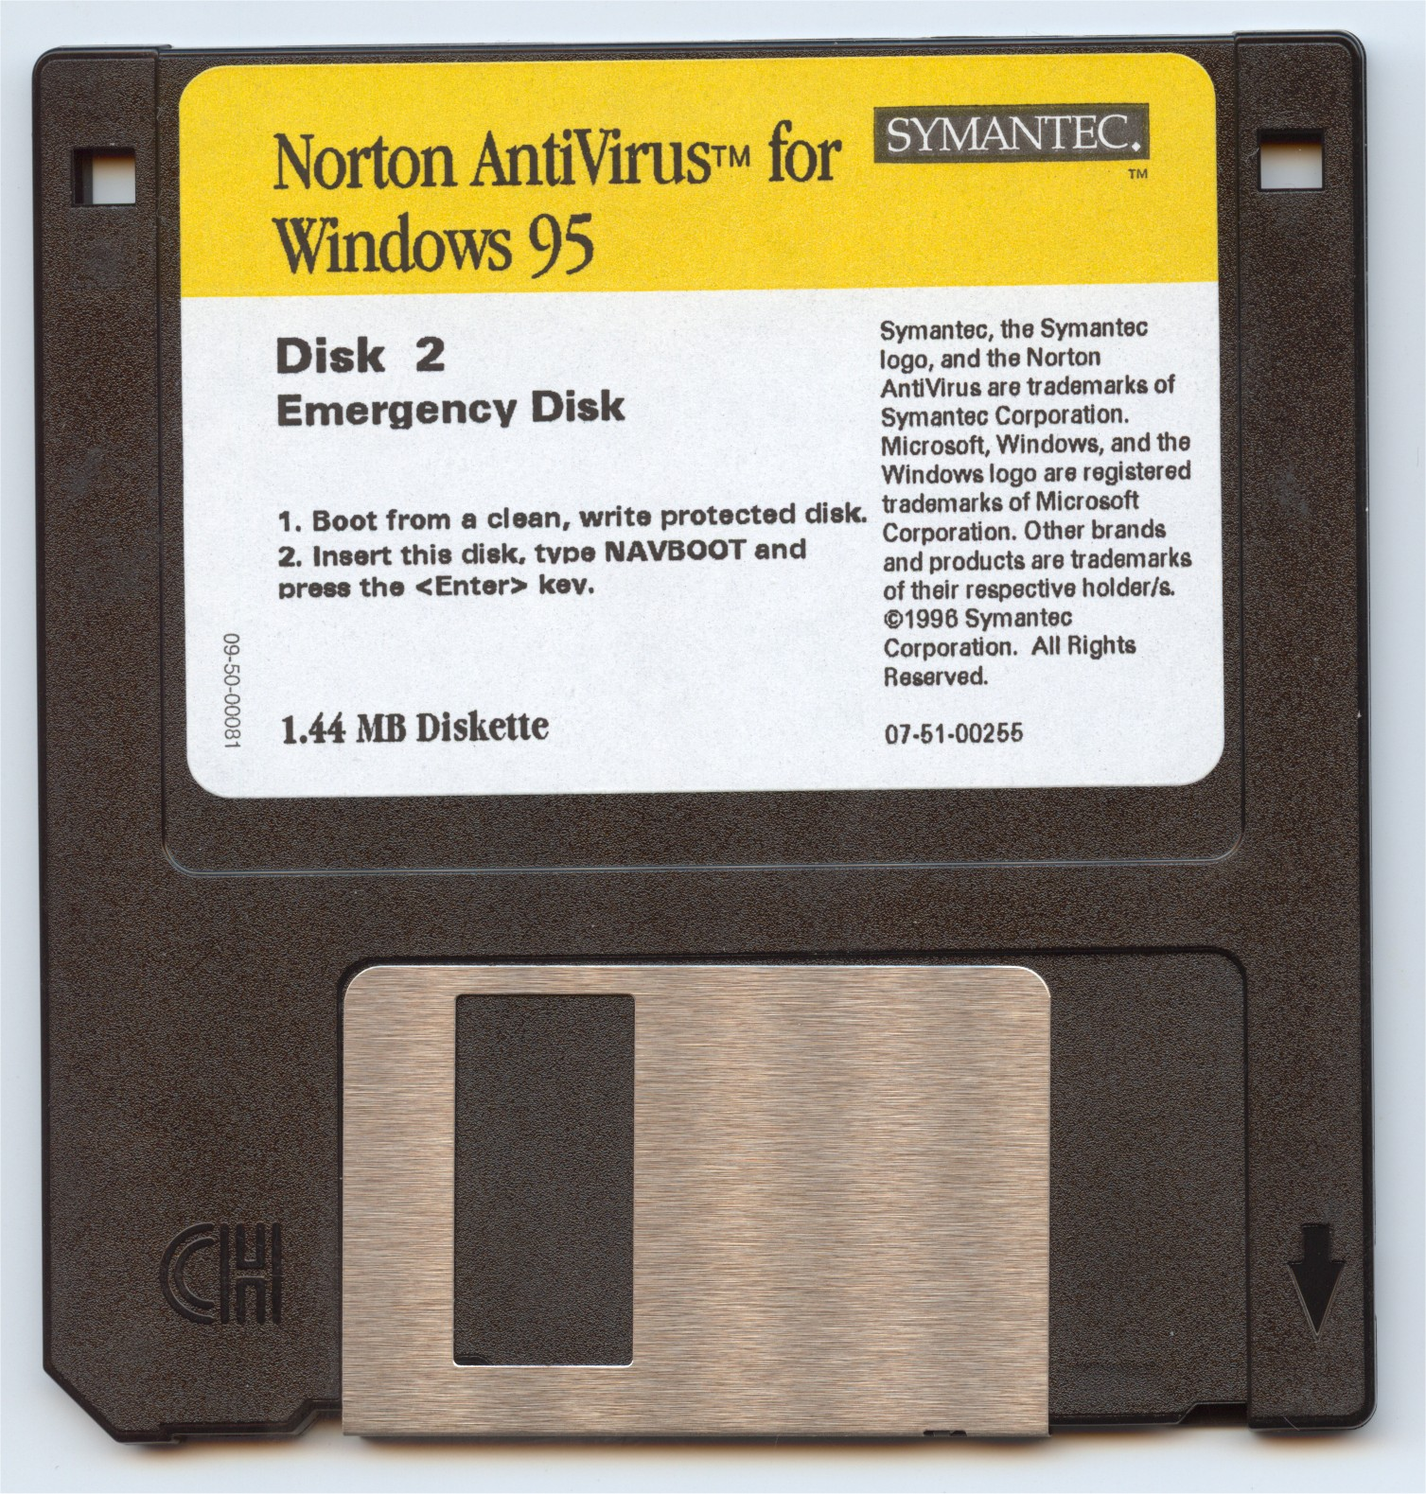
Softwares

Slide 6


Softwares

Slide 7
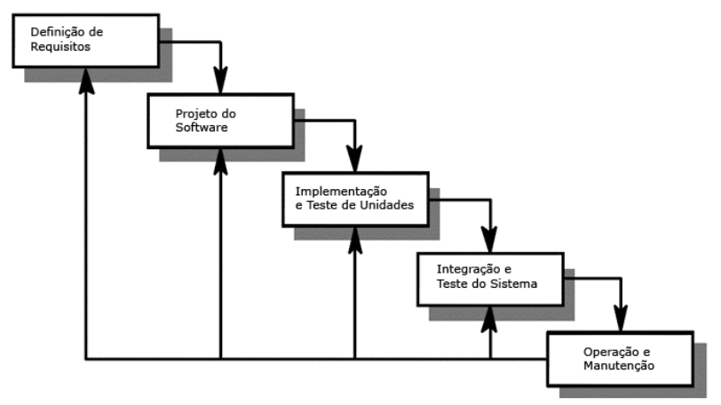
Modelo de Desenvolvimento de Software

Slide 8
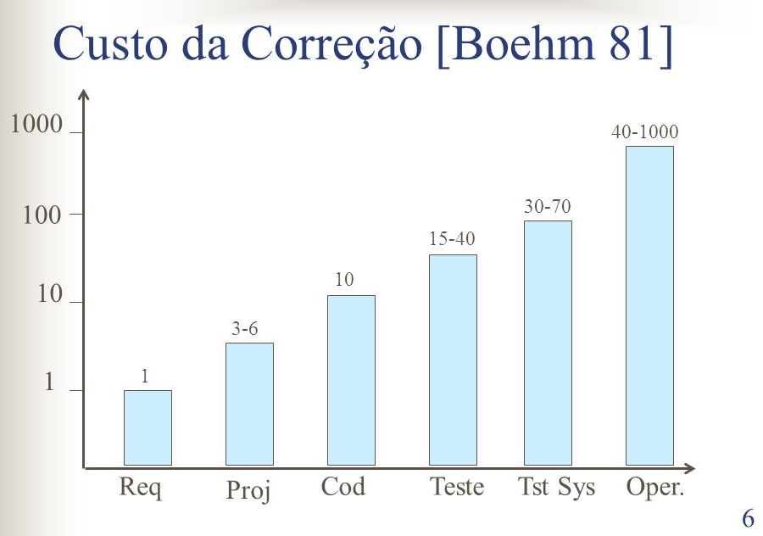
Modelo em cascata
- Demora na entrega do produto.
- Acúmulo de riscos.
- Inflexível a mudanças nos requisites.
- Porém, muito usado em outros modelos. Interessante para requisitos estáveis.

Slide 9
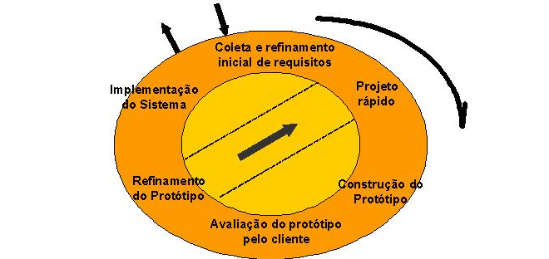
Modelo de Desenvolvimento de Software
Prototipagem

Slide 10
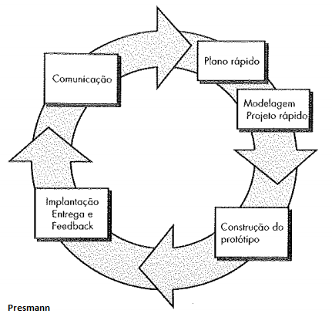
Prototipagem
Usuários sentem o sabor do sistema
Facilita validação de requisitos
Pode gerar arquiteturas precárias
Evolucionária
- Para sistemas pequenos
- Requisitos bem compreendidos
Descartável
- Para sistemas maiores
- Requisitos vagos

Slide 11
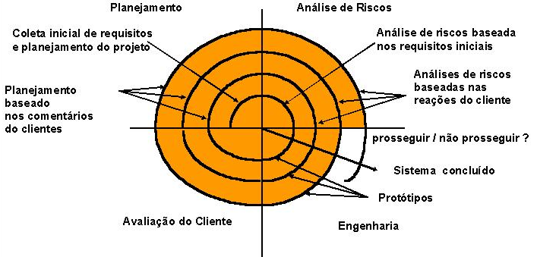
Modelo de Desenvolvimento de Software
Espiral

Slide 12
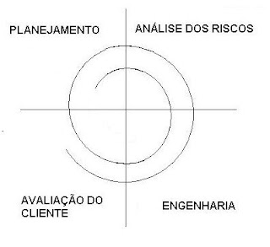
Modelo espiral
Busca unir o aspecto iterativo da Prototipagem com a sistemática do Cascata.

Slide 13
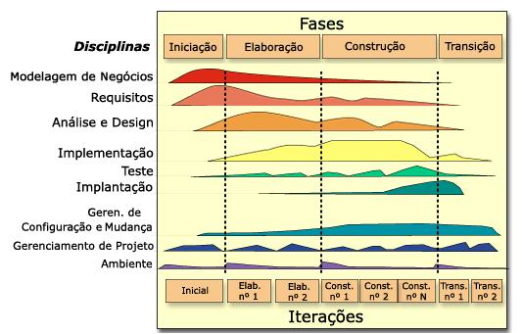
Modelo de Desenvolvimento de Software
RUP

Slide 14
Modelos iterativos - RUP
Fases com atividades sobrepostas.
Forte integração com a UML.
A implantação passa a fazer parte do processo.

Slide 15
RUP – boas práticas
Desenvolver software iterativamente
Gerenciar requisitos
Usar arquitetura baseada em componentes
Modelar software visualmente
Verificar a qualidade do software
Controlar as mudanças do software

Slide 16
